Slide 1

Dokeos e-learning
para desarrolladores/probadores
26/04/08 Yannick Warnier <number>
Notes:
Presentación personal
- quien soy
- estructura de la presentación
-- que es
-- diferencias entre web y desktop
-- como ayudar

Slide 2
El proyecto
La gente
Las herramientas
Cómo ayudarnos
26/04/08 Yannick Warnier <number>

Slide 3
El proyecto
26/04/08 Yannick Warnier <number>

Slide 4
Dokeos Community
2009: Dokeos 2.0
Claroline
2007: Dokeos 1.8
2005: Dokeos 1.6
2003: Dokeos 1.4
1998: Claroline
2004: Dokeos 1.5
2006: Dokeos 1.6.5
2008: Dokeos 1.8.5
26/04/08 Yannick Warnier <number>

Slide 5
Una solución de e-learning/b-learning
  orientada más a empresas
  aprendizaje de profesor a estudiante
  comunicación en línea
  completa el aprendizaje presencial
Permite
  control de plagio,
  acceso por créditos,
  certificados, ...
26/04/08 Yannick Warnier <number>
Notes:
- desde 1 a 150.000 usuarios (mas tiene que ser posible). http://campus.dokeos.com tiene 140.000 usuarios ahora.
- permite mejorar el aprendizaje, dando la posibilidad de seguir el curso desde casa y de practicar el conocimiento sobre ejercicios

Slide 6
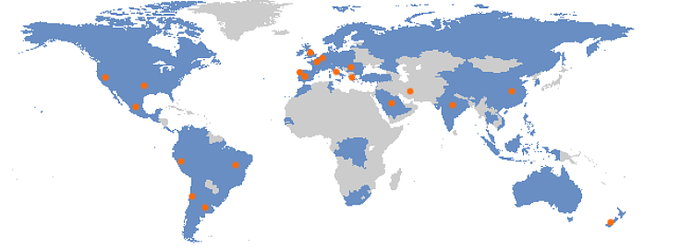
Dokeos en el mundo
26/04/08 Yannick Warnier <number>

Slide 7
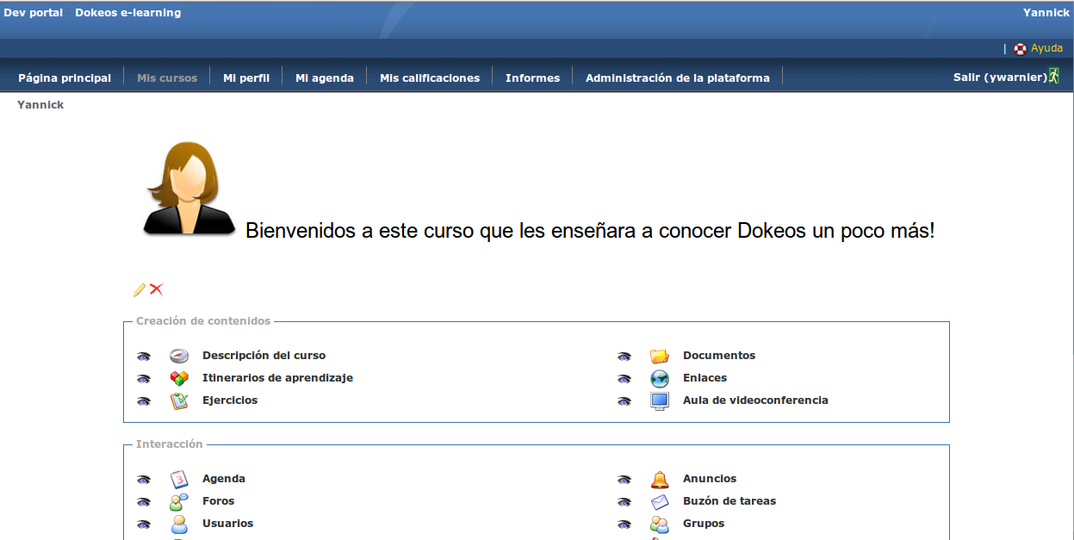
26/04/08 Yannick Warnier <number>

Slide 8
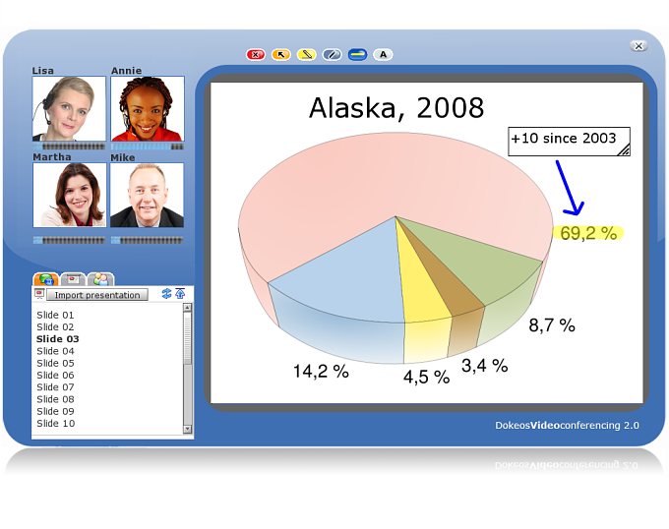
26/04/08 Yannick Warnier <number>

Slide 9
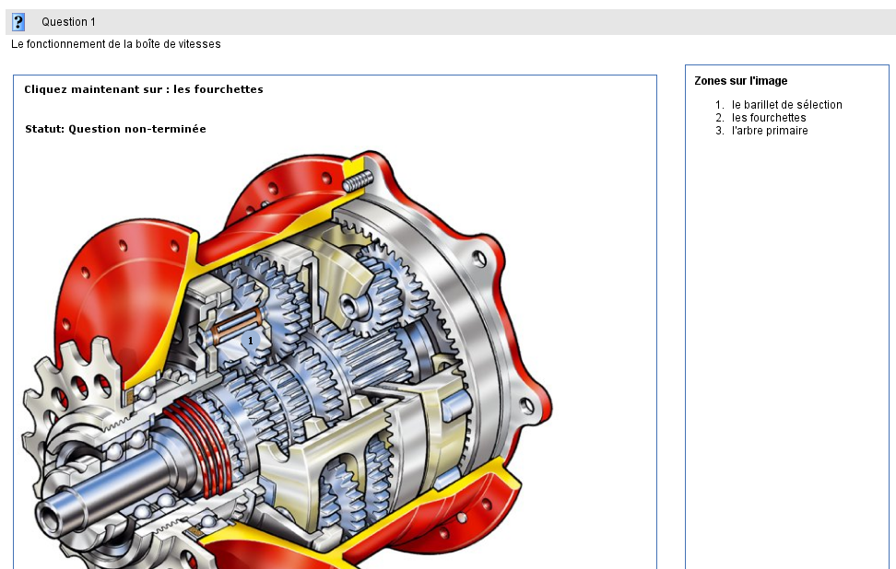
26/04/08 Yannick Warnier <number>

Slide 10
La gente
26/04/08 Yannick Warnier <number>

Slide 11
Furio
René
Noel
Wolfgang
Frederik
Arnaud
Thijs
Empresa
Comunidad
Patrick x2
Thomas
Stefaan
Juan Carlos
Eric
Yannick
Michel
Sven
Julian
Julio
Roel
...
Bélgica, Francia, Alemania, Italia, España, Columbia, Perú, ...
26/04/08 Yannick Warnier <number>

Slide 12
51 colaboradores (activos y pasivos)‏
2000 usuarios conectados al foro
una empresa
  que empuje al desarrollo
  verifica el código
  asegura una estructura de contacto
red de socios que proporcionan servicios en todos los continentes
3700 campuses registrados (subiendo)‏
26/04/08 Yannick Warnier <number>

Slide 13
Las herramientas
26/04/08 Yannick Warnier <number>

Slide 14
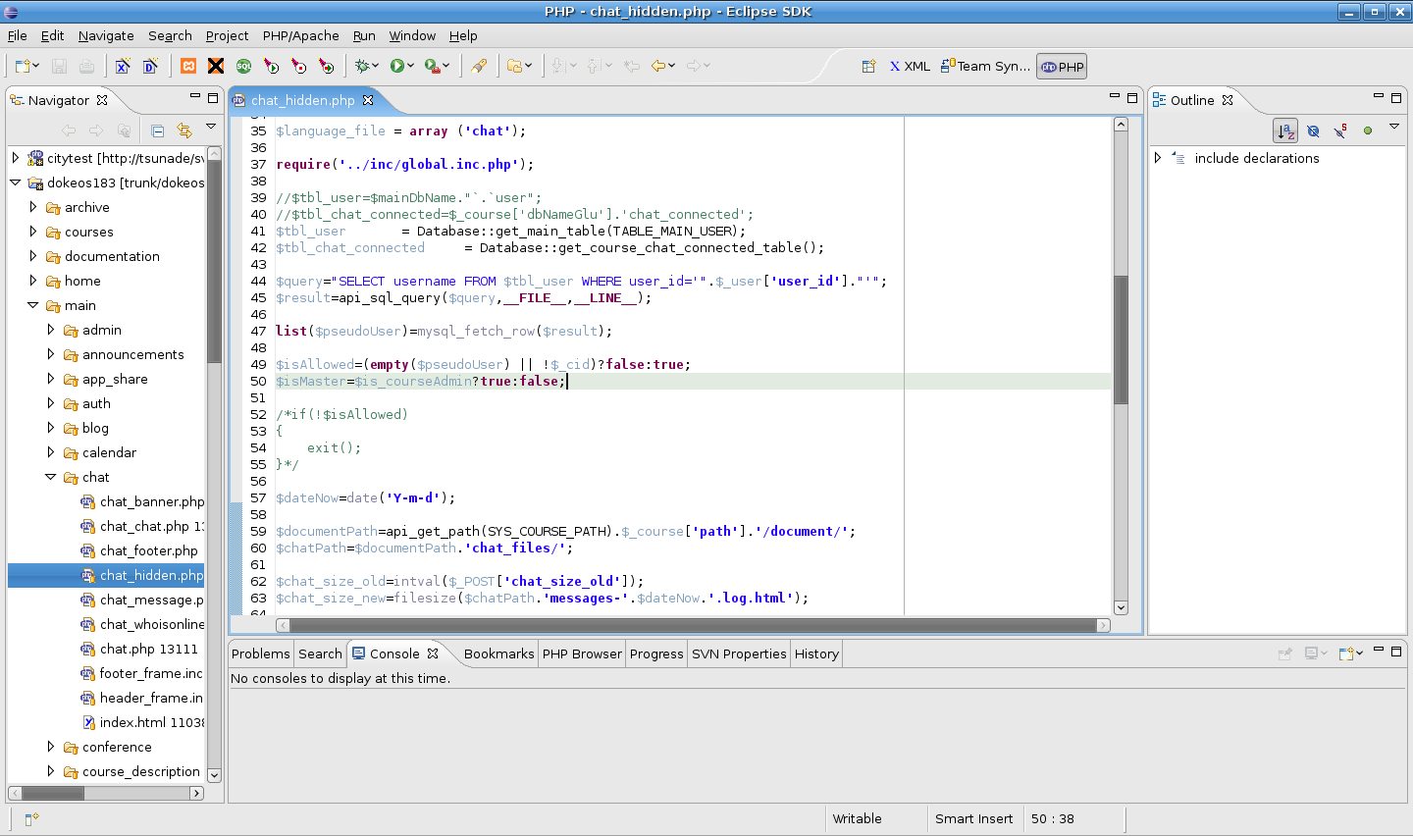
26/04/08 Yannick Warnier <number>

Slide 15
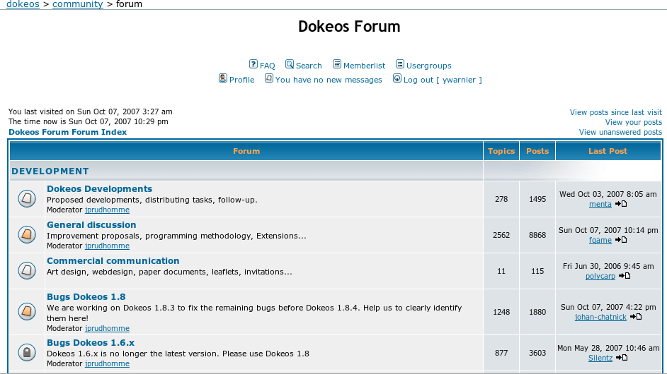
http://www.dokeos.com/forum/
26/04/08 Yannick Warnier <number>

Slide 16
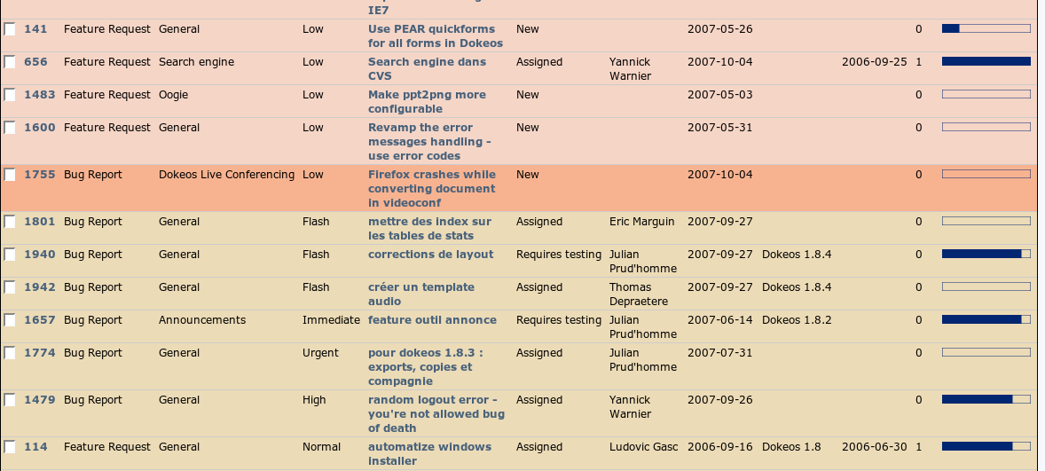
http://projects.dokeos.com/
26/04/08 Yannick Warnier <number>

Slide 17
Herramientas libres
Eclipse + PHPEclipse para código
Subversion + Subclipse para versiones
Apache2
MySQL
Nagios +Munin para vigilar servidores
Flyspray para bugs
Drupal
Red5 Server
26/04/08 Yannick Warnier <number>

Slide 18
Herramientas no libres
Internet Explorer
Flash plugin
26/04/08 Yannick Warnier <number>

Slide 19
Probarlo...
26/04/08 Yannick Warnier <number>

Slide 20
http://campus.dokeos.com/
Descargar Dokeos 1.8.5 Beta desde http://www.dokeos.com
http://demo.dokeos.com/ para versión mas reciente
26/04/08 Yannick Warnier <number>

Slide 21
Como ayudarnos
26/04/08 Yannick Warnier <number>

Slide 22
probar Dokeos y ver si le gusta
ayudar a otros en el foro
reportar errores con detalles
desarrollos de plugins (mind-mapping, funcionalidades sociales, etc)‏
sugerencias de correcciones
26/04/08 Yannick Warnier <number>

Slide 23
Contacto
26/04/08 Yannick Warnier <number>

Slide 24
Contacto
http://www.dokeos.com/latino
En Perú
  yannick.warnier@dokeos.com
  +51 1 705 9728
26/04/08 Yannick Warnier <number>

Slide 25
Muchas gracias por su tiempo
¿Preguntas?
26/04/08 Yannick Warnier <number>

